Slide 1
メモ
サブタイトル

Slide 2
サーバーの設定

Slide 3
右クリック以前のバージョン
https://blog.goo.ne.jp/hiros-pc/e/d8e29885a0c1e6b19a08bf6526ba70a9

Slide 4
仮想化の整理

Slide 5
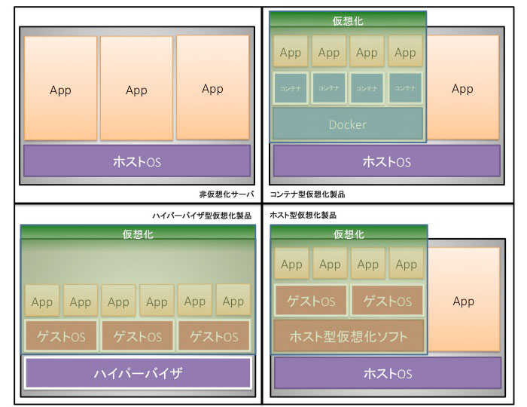
仮想化の違い
・Vmwar
Player/Fusion
・Oracle
Vilrtual Box
ハイパーバイザー型
ホスト型
コンテナ型
・Vmware
(ESX、ESXi、vSphere)
・MS
Hyper-V

Slide 6
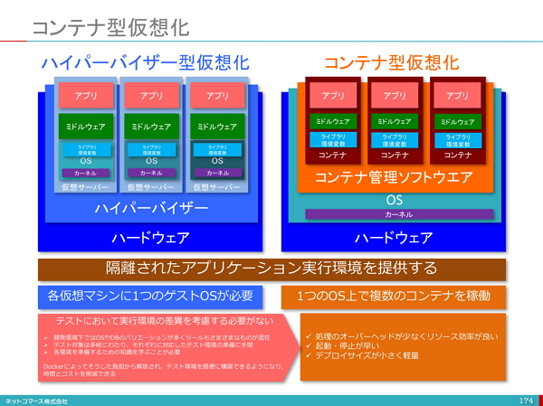
コンテナ型とは

Slide 7
Infrastructure as Code
Orchestration
アプリケーションのデプロイ
Capistrano
Configuration
ミドルウェアレベルの設定
Chef, Puppet
Bootstrapping
OS のインストールにあたる領域
Docker, Vagrant, Packer

Slide 8
Docker

Slide 9
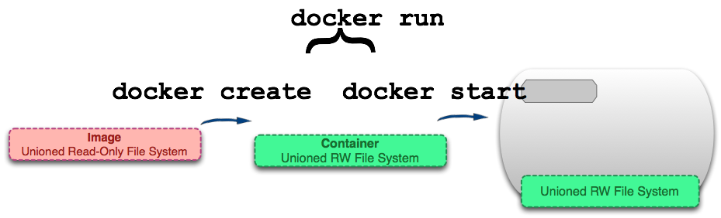
イメージとコンテナの違い

Slide 10
Docker-Composeのstart/stopはdocoker-compose.ymlファイルのあるフォルダに移動して実行する

